Slide 1
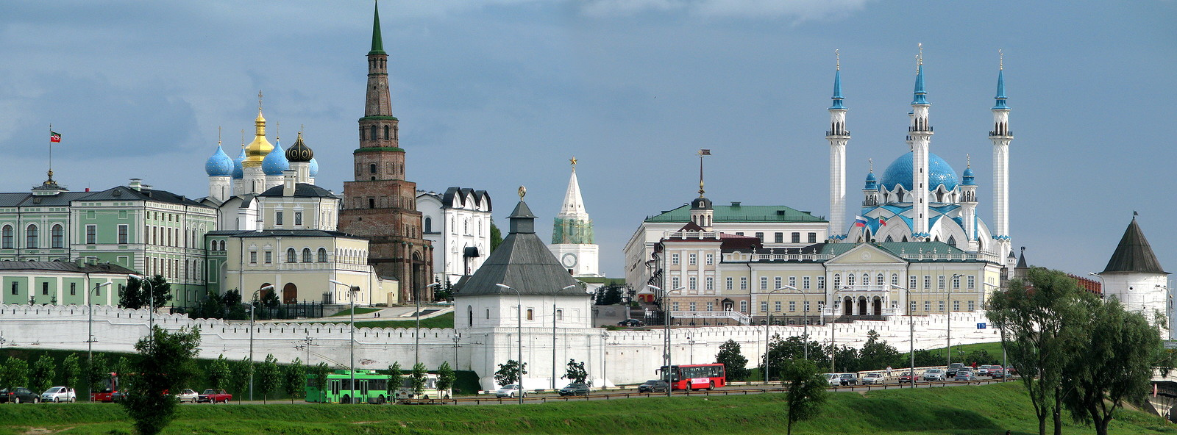
Управление образования города Казани
Модернизация методического сервиса в образовательных организациях-необходимое условие эффективной реализации профессионального стандарта педагога.
С.Н.Захарова , заместитель начальника
Управления образования г.Казани

Slide 2
Управление образования города Казани
«В деле обучения и воспитания, во всем школьном деле ничего нельзя улучшить, минуя голову учителя» (К.Д.Ушинский))
Важно!
МС – содействует развитию и повышению творческого потенциала педагога!
Миссия МС-создание условий для успешной работы педагогического коллектива в период перехода от «знаниевой» парадигмы образования в школе к «деятельностной»

Slide 3
Управление образования города Казани
Характеристика МС в школе:
1
Инерционность в определении цели.
2
Ориентация на решение краткосрочных задач.
Отсутствие опережающего видения роли методической работы в развитии кадровых ресурсов.
Невысокий инновационный потенциал.
Линейная структура управления.

Slide 4
Управление образования города Казани
Методический сервис –определенный комплекс услуг, оказываемых методической службой и связанных с реализацией главных целей образования, осуществлением ее миссии, и определенная система знаний, информации, умений и навыков, которые используются для осуществления методической работы.

Slide 5
Основные сервисы МС
Управление образования города Казани
Предметно-методический
Информационно-методический
Мониторинговый
Маркетинговый
Консалтинговый
Экспертный
PR-сервис

Slide 6
Основные сервисы МС
Управление образования города Казани
Информационно-методический сервис
Цель: создание условий для ознакомления педагогов с образовательными ресурсами и опытом инновационной деятельности
Результат:
-информированность педагогов;
-умение ориентироваться в современном образовательном пространстве;
-способность осуществлять целесообразный выбор наиболее актуальных информационных ресурсов и использование на практике;

Slide 7
Основные сервисы МС
Управление образования города Казани
Предметно-методический сервис
Цель: создание условий для модернизации содержания школьного содержания и внедрение новых образовательных технологий
Результат:
-Знание современных тенденций в педагогике, методике, психологии;
-Умение отбирать наиболее актуальные, рациональные и эффективные формы и методы работы;
-Творческий подход к профессиональной деятельности

Slide 8
Основные сервисы МС
Управление образования города Казани
Мониторинговый сервис
Цель: создание условий для оперативного выявления проблем школьного образования, профессиональных затруднений педагогов, определения результативности образовательных и инновационных процессов
Результат:
-наличие аналитико-диагностического инструментария;
-Умение педагогов пользоваться аналитико-диагностической информацией;
-своевременность выявления проблем школьного образования и затруднений педагогов.

Slide 9
Основные сервисы МС
Управление образования города Казани
Консалтинговый сервис
Цель: создание условий для оказания адресной помощи педагогам; подбор стратегий позитивного выхода из конфликтных и проблемных ситуаций.
Результат:
-наличие комплекса консалтинговых услуг;
-высокая степень удовлетворенности педагогов качеством оказываемй помощи;
-своевременность выявления проблем школьного образования и затруднений педагогов.

Slide 10
Основные сервисы МС
Управление образования города Казани
Экспертный сервис
Цель: создание условий для исследования и квалифицированной оценки образовательных и инновационных процессов в школьном системе;
оценка эффективности той или иной педагогической системы.
Результат:
-Сформированность экспертно-аналитической компетенции педагогов;
-наличие критериальной базы экспертизы от отдельно взятого учебного занятия до авторской разработки;
-высокий уровень творческой активности и инициативности педагогов.

Slide 11
Основные сервисы МС
Управление образования города Казани
PR-сервис
Цель: создание условий для распространения передового и инновационного педагогического опыта, нововедений, реализуемых ОУ как внутри школы, так и на других уровнях.
Результат:
-умение презентовать собственные профессиональные достижения;
-наличие модели диссемениации результатов инновационной деятельности;
-наличие ранообразных форм тиражирования передового опыта.

Slide 12
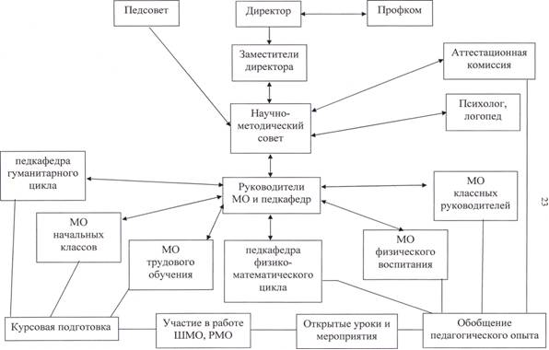
Линейная структура управления МС
Управление образования города Казани

Slide 13
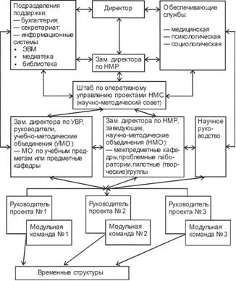
Матричная структура управления МС
Управление образования города Казани

